Slide 1
Enfermeiro
PUMAS - PLATAFORMA UNIFICADA MAUÁ SAÚDE

Slide 2
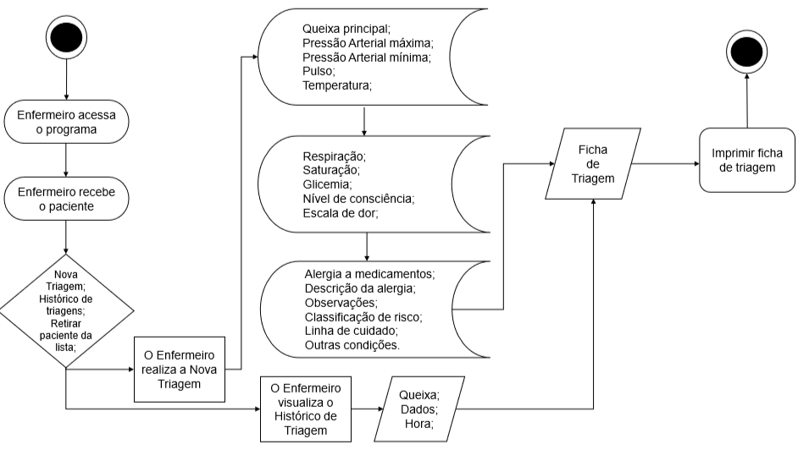
FLUXOGRAMA DO PROCESSO :

Slide 3
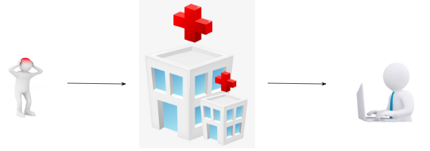
TRIAGEM :
Após o acolhimento, o enfermeiro realizará a triagem do paciente, o qual é submetido a avaliação inicial, sendo ao final realizado a classificação de risco, considerando as seguintes informações:
a) queixa principal, pressão arterial máxima e mínima, pulso, temperatura, respiração, saturação, glicemia, nível de consciência, peso, escala de dor (entre leve, moderado e intenso);
b) alergias a medicamentos (presença ou ausência), ou caso o paciente desconheça tal informação;
c) descrição das alergias;

Slide 4
TRIAGEM :
d) observações pertinentes;
e) classificação de risco, por cores: vermelha, laranja, amarela, verde e azul;
f) linha de cuidado a ser seguida : GES, HAS, OM, Ano, SM, Ad, Vio;
g) outras condições : Asma, DPOC, ICE, ONCO, Outros .

Slide 5
FUNCIONALIDADES DO SISTEMA :
O perfil associado ao Enfermeiro possui, as seguintes funcionalidades :
Preenche a ficha da triagem do paciente;
Visualiza o histórico de triagens do paciente, no campo Histórico de Triagens;
Caso o paciente não esteja no local, o enfermeiro pode remover o paciente da lista de espera;
Imprime o prontuário, o qual será levado ao médico;

Slide 6
FUNCIONALIDADES DO SISTEMA :
Consulta a lista de espera para as triagens;
Consulta a lista de pacientes já atendidos pela triagem na data desejada.
Durante a triagem, a data e hora do início e fim do processo são registradas pelo sistema automaticamente.

Slide 7
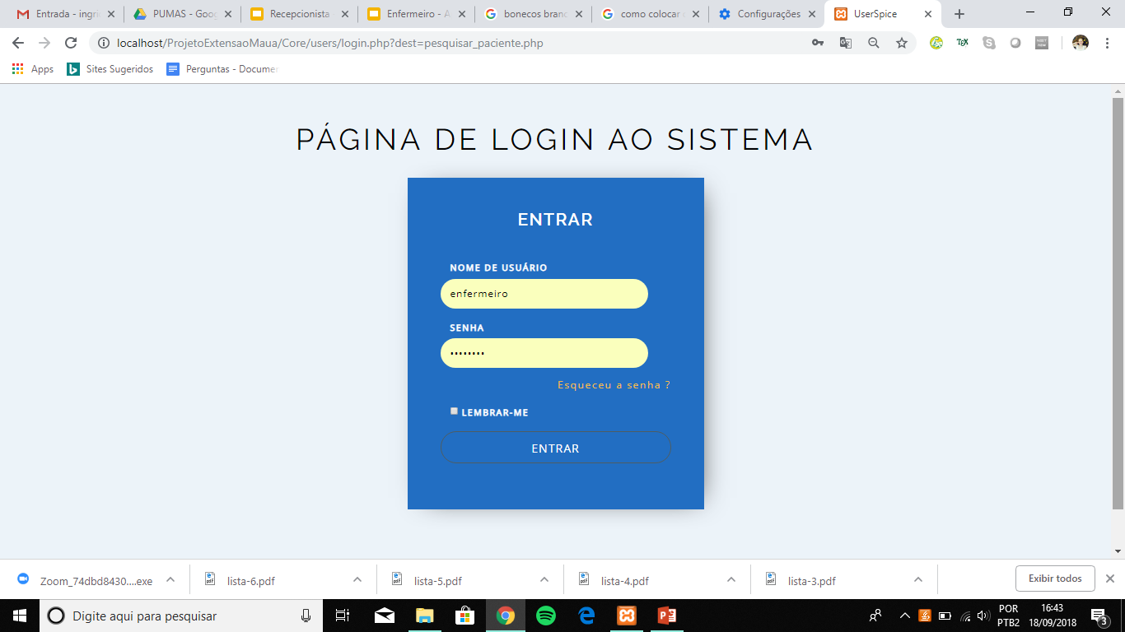
LOGIN AO SISTEMA :
Essa é a página de login do sistema. Através desta é possível acessar a tela de inicial do(a) enfermeiro.
Para que seja permitido o acesso é necessário inserir na Página de Login :
Digite o “Nome do Usuário”;
Digite a “Senha”;
Selecionar a opção “ENTRAR”;
Em seguida você será direcionado para a Tela Inicial.
1
2
3

Slide 8
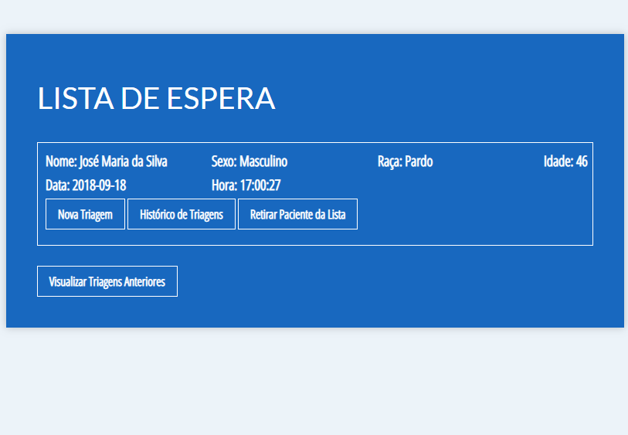
TELA INICIAL :
Essa tela é a Página Inicial do sistema. Aqui você poderá acessar todas as suas funcionalidades. É permitido o acesso para :
“Nova Triagem”;
Acessar o “Histórico de Triagens”, visualizar as triagens anteriores do paciente;
“Retirar Paciente da Lista” retirar o paciente da lista de espera, caso necessário;
“Visualizar Triagens anteriores ”.
Em seguida você será direcionado para a opção desejada.
1
2
3
4

Slide 9
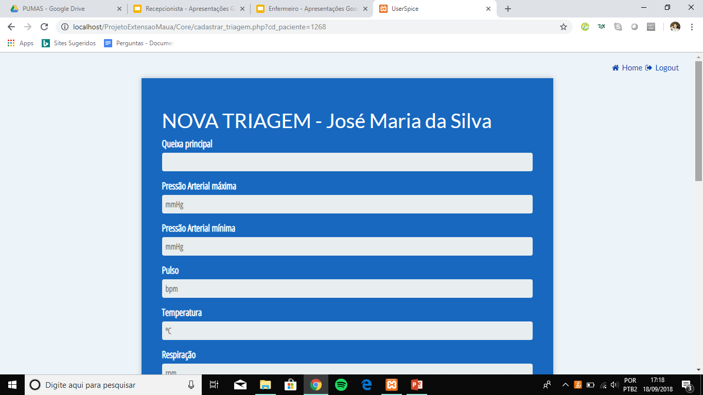
NOVA TRIAGEM :
Após selecionar a opção “Nova Triagem”, você será direcionado a tela “Nova Triagem”.
Para realizar a nova triagem, preencha os campos ao lado :
Digite a “Queixa Principal”;
Digite a “Pressão Arterial” (mmHg);
Digite a “Pressão Arterial Mínima” (mmHg);
Digite o “Pulso” (bpm);
Digite a “Temperatura” (°C);
1
2
3
4
5

Slide 10
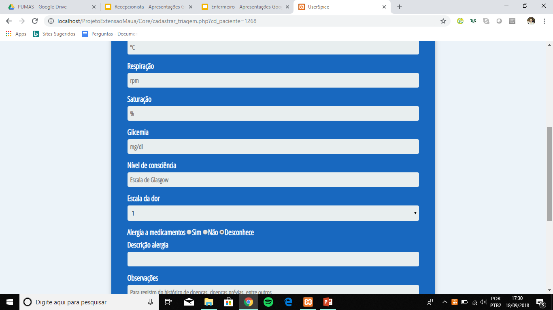
NOVA TRIAGEM :
Para realizar uma nova triagem, preencha os campos ao lado :
Digite a “Respiração” (rpm);
Digite a “Saturação” (%);
Digite a “Glicemia” (mg/dl);
Informe o “Nível de Consciência” (Escala de Glasgow) ;
1
2
3
4
5
6

Slide 11
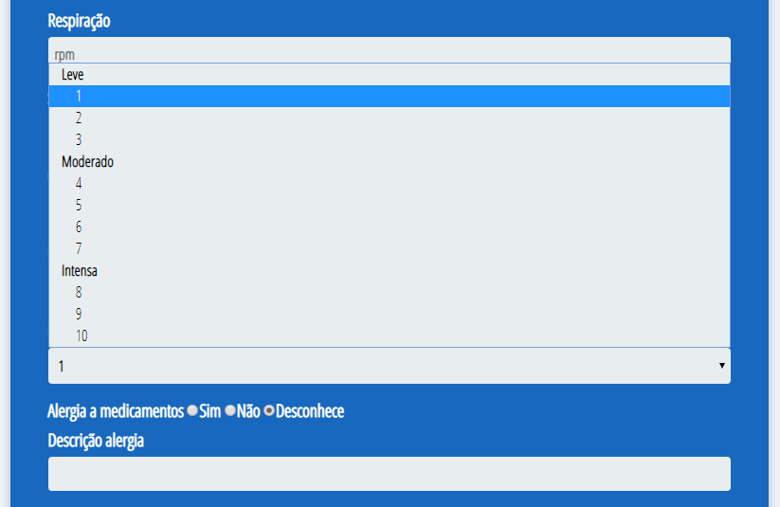
NOVA TRIAGEM :
Para realizar uma nova triagem, preencha os campos ao lado :
Selecione a “Escala de Dor”, Leve 1-3, Moderado 4-7, Intensa 8-10;
Selecione se há “Alergia a Medicamentos”, caso haja descreva a alergia no campo “Descrição Alérgica”.
5
6

Slide 12
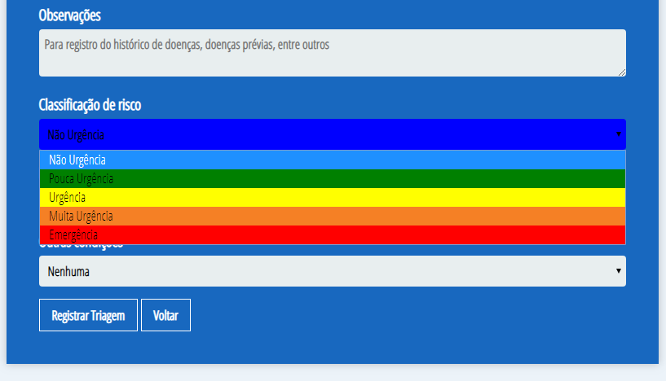
NOVA TRIAGEM :
Para realizar uma nova triagem, preencha os campos ao lado :
Digite as “Observações”;
Selecione a “Classificação de Risco” : Não Urgência - Azul, Pouca Urgência - Verde, Urgência - Amarela, Muita Urgência - Laranja, Emergência - Vermelho.
7
8

Slide 13
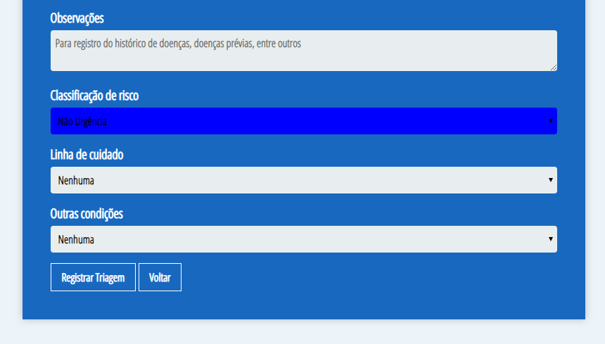
NOVA TRIAGEM :
Para realizar uma nova triagem, preencha os campos ao lado :
Selecione a “Linha de Cuidado”, dentre as opções : GES, HAS, OM, Ano, SM, Ad, Vio;
Selecione a “Outras condições”, dentre as opções
7
8
9
10

Slide 14
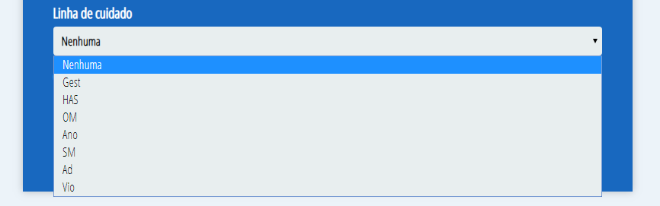
NOVA TRIAGEM :
Para realizar uma nova triagem, preencha os campos ao lado :
Selecione a “Linha de Cuidado”, dentre as opções : GES, HAS, OM, Ano, SM, Ad, Vio.
9

Slide 15
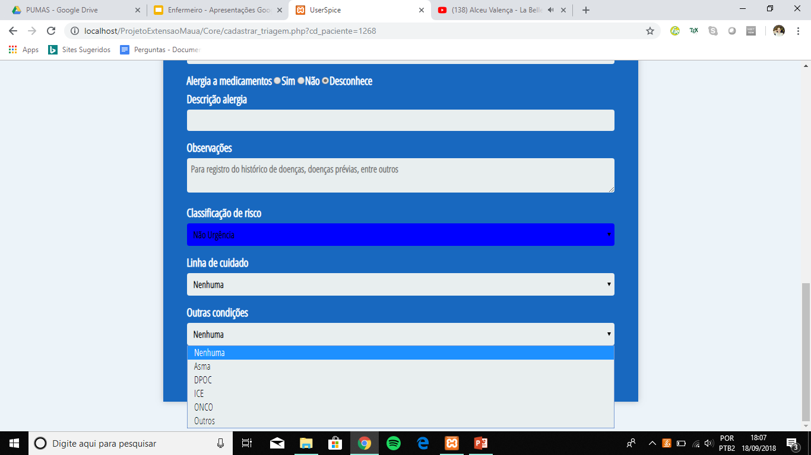
NOVA TRIAGEM :
Para realizar uma nova triagem, preencha os campos ao lado :
Selecione a “Outras condições”, dentre as opções : Asma, DPOC, ICE, ONCO, Outros.
10

Slide 16
NOVA TRIAGEM :
Após selecionar a opção “Nova Triagem”, você irá ser direcionado a tela “Nova Triagem”. Para realizar uma nova triagem, é necessário preencher os campos ao lado :
Digite as Observações;
Selecione a Classificação de Risco;
Selecione a Linha de Cuidado;
Selecione Outras condições.
Selecione “Registrar Triagem”, em seguida é exibida a opção para a impressão da ficha.
7
8
9
10

Slide 17
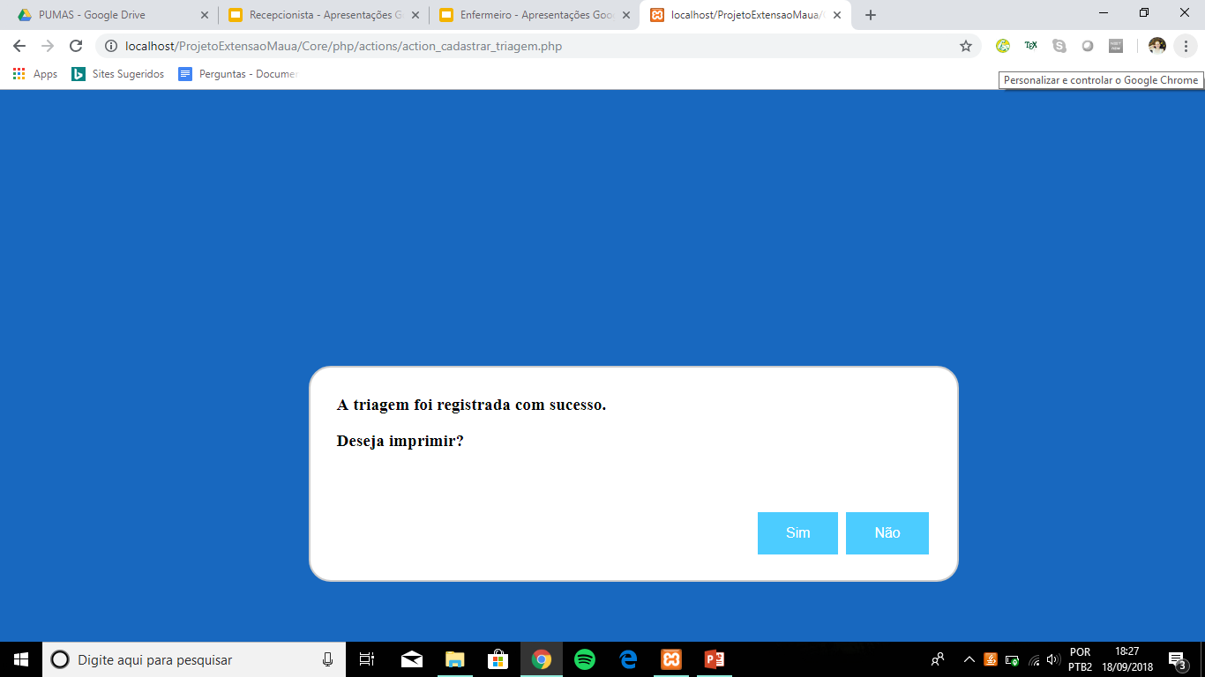
NOVA TRIAGEM :
Após o preenchimento do prontuário da triagem aparecerá a opção “Imprimir a Triagem” :
Selecione a opção “Sim” para a impressão;
Em seguida é exibida a tela para a impressão, com a ficha de triagem do paciente preenchida.
1

Slide 18
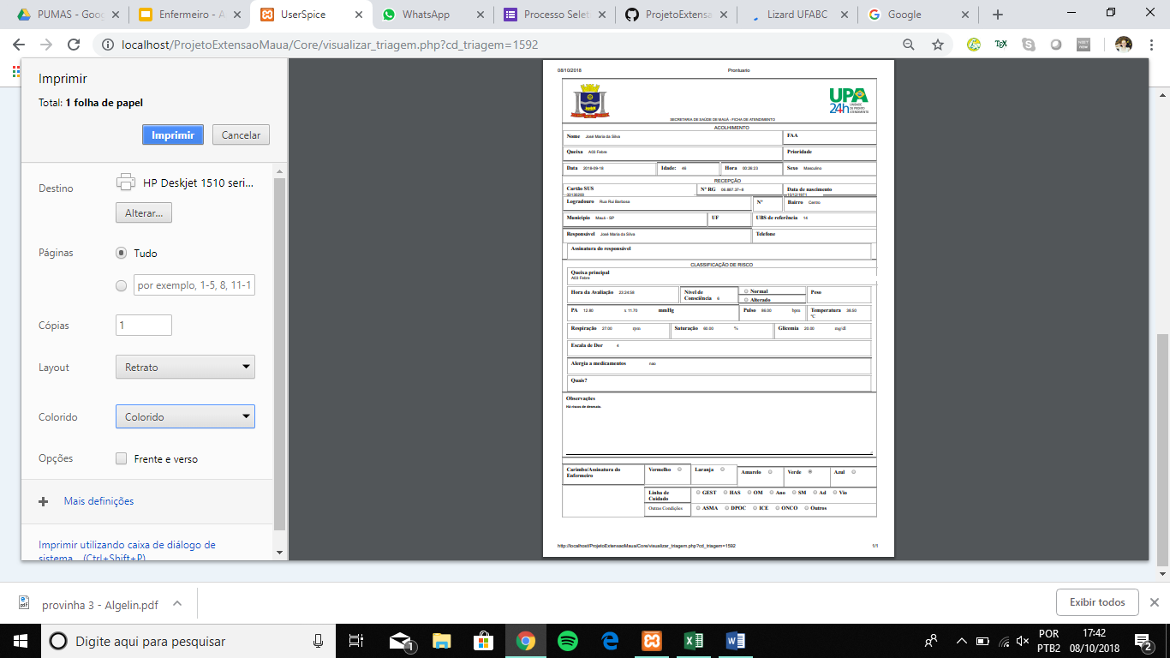
NOVA TRIAGEM :
Para a impressão do prontuário:
Selecione a opção “Imprimir”;
Em seguida a ficha de triagem será impressa, e você será redirecionado para a “Página Inicial” do Enfermeiro.
1

Slide 19
TELA INICIAL :
“Nova Triagem”;
“Histórico de Triagens”;
“Retirar Paciente da Lista”;
“Visualizar Triagens Anteriores”;
Em seguida você será direcionado para a opção desejada.
1
2
3
4

Slide 20
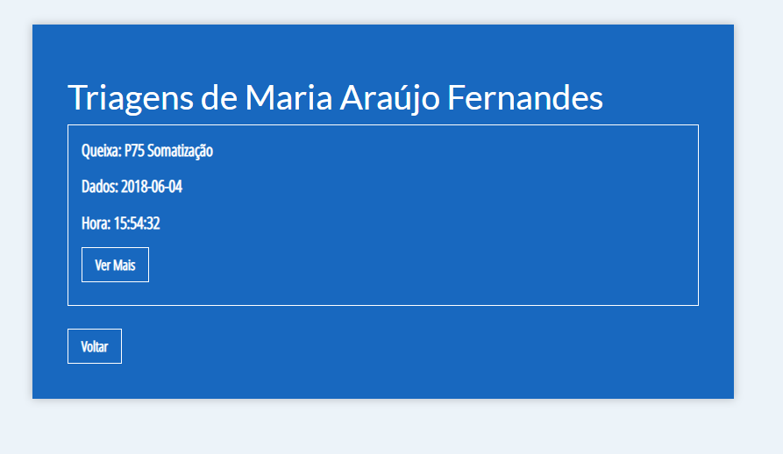
HISTÓRICO DE TRIAGENS :
Para visualizar o Histórico de Triagens, é necessário, selecionar esta opção na página anterior :
Nesta página é possível visualizar as informações como : queixa, data e hora da triagem anterior;
Selecione “Ver Mais”.
Em seguida você será direcionado para a página com a Ficha da Triagem e os Dados do Diagnóstico.
1
2

Slide 21
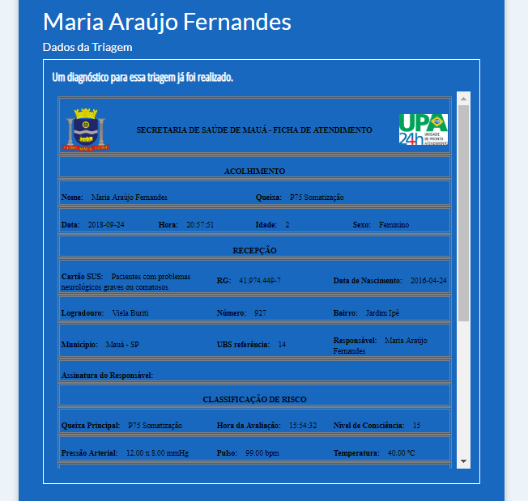
HISTÓRICO DE TRIAGENS :
Nesta página é possível visualizar todas as informações para cada triagem anterior.
A opção “Dados da Triagem ”.
1

Slide 22
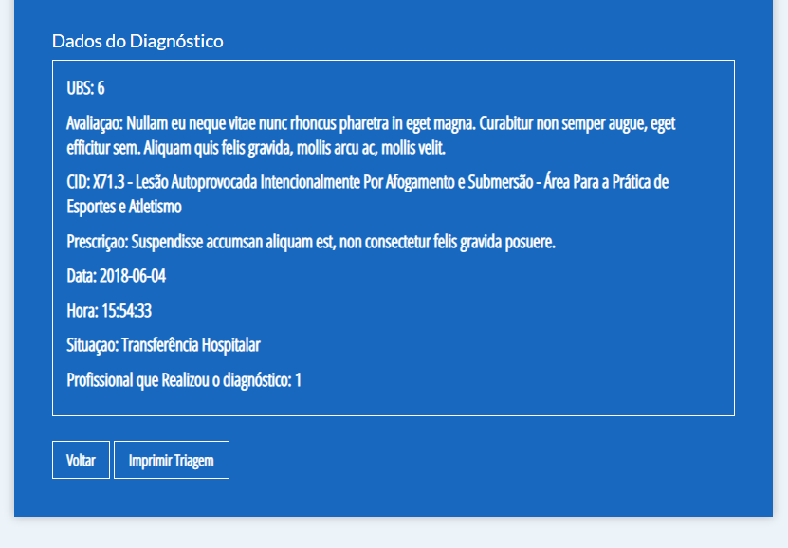
HISTÓRICO DE TRIAGENS :
Na mesma página é possível visualizar todas as informações para os “Dados do Diagnósticos”, a qual é preenchida após o atendido pelo médico.
Nesta página é possível imprimir novamente a Ficha de Triagem :
Selecione a opção “Imprimir Triagem ”.
Em seguida é exibida a tela para a impressão, com a ficha de triagem do paciente preenchida.
1

Slide 23
HISTÓRICO DE TRIAGENS :
Para a impressão do prontuário:
Selecione a opção “Imprimir”;
Em seguida a ficha de triagem será impressa, e você será redirecionado para a “Página Inicial” do Enfermeiro.
1

Slide 24
TELA INICIAL :
“Nova Triagem”;
“Cadastrar novo Paciente”;
“Retirar Paciente da Lista”;
“Visualizar Triagens Anteriores”;
Em seguida você será direcionado para a opção desejada.
1
2
3
4

Slide 25
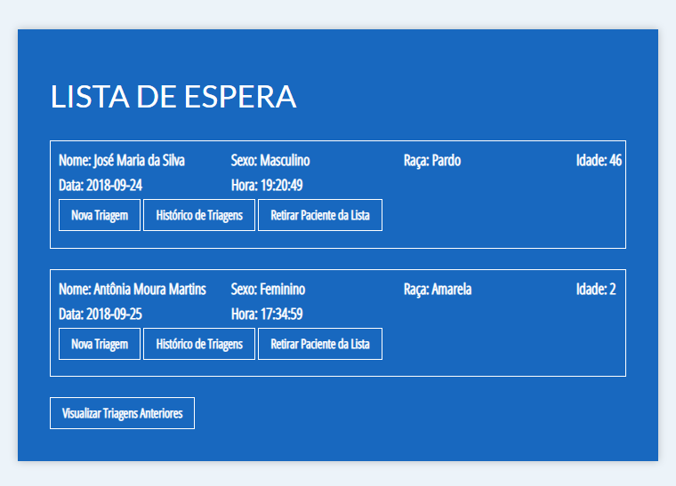
RETIRAR PACIENTE DA LISTA :
Para retirar o paciente da lista de espera é necessário :
Selecionar “Retirar Paciente da Lista”.
Em seguida você será direcionado para a mesma tela inicial sem o cadastro deste paciente.
3

Slide 26
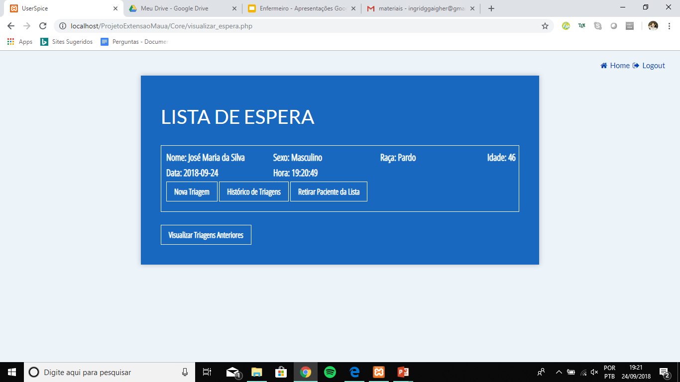
RETIRAR PACIENTE DA LISTA :
Página atualizada após a retirada do paciente da lista de espera.

Slide 27
TELA INICIAL :
“Nova Triagem”;
“Cadastrar novo Paciente”;
“Retirar Paciente da Lista”;
“Visualizar Triagens Anteriores”;
Em seguida você será direcionado para a opção desejada.
1
2
3
4

Slide 28
VISUALIZAR TRIAGENS ANTERIORES :
Para visualizar as triagens anteriores, através das datas desejadas :
Selecione “Visualizar Triagens Anteriores”.
Em seguida você será direcionado a página.
4

Slide 29
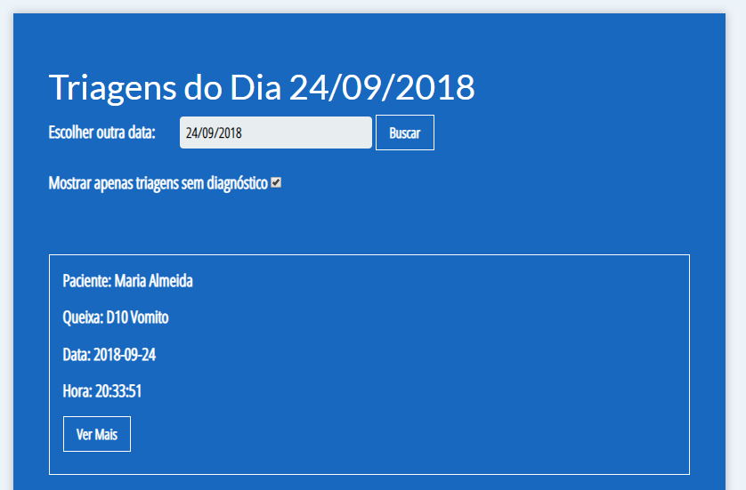
VISUALIZAR TRIAGENS ANTERIORES :
A partir desta tela é possível visualizar as triagens anteriores :
Selecione a data desejada;
Selecione a opção “Buscar”, para escolher a data desejada.
Selecione a opção “Mostrar apenas triagens sem diagnóstico”, caso deseje.
Em seguida você será direcionado a página com os dados referentes a sua busca.
1
2
3

Slide 30
VISUALIZAR TRIAGENS ANTERIORES :
A partir desta tela é possível visualizar as triagens anteriores :
Selecione “Ver Mais”, para visualizar a ficha de triagem do paciente e seu diagnóstico caso haja.
Em seguida você será direcionado a página com os dados referentes a sua busca.
1

Slide 31
RETIRAR PACIENTE DA LISTA :
A partir desta tela é possível visualizar a ficha referente a triagem do dia selecionado e imprimir novamente :
Selecione a opção “Imprimir Triagem”;
Em seguida é exibida a tela para a impressão, com a ficha de triagem do paciente preenchida.

Slide 32
RETIRAR PACIENTE DA LISTA :
Após a visualização da ficha de triagem aparecerá a opção “Imprimir a Triagem” :
Selecione a opção “Sim” para a impressão.
1

Slide 33
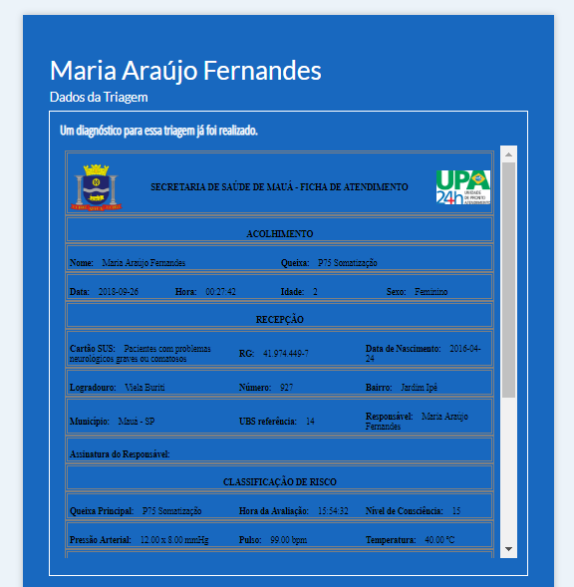
RETIRAR PACIENTE DA LISTA :
A partir desta tela é possível visualizar a ficha referente a triagem do dia selecionado. Caso o atendimento tenha sido concluído aparecerá “Um diagnóstico para essa triagem já foi realizado.”
Abaixo é possível visualizar o diagnóstico.

Slide 34
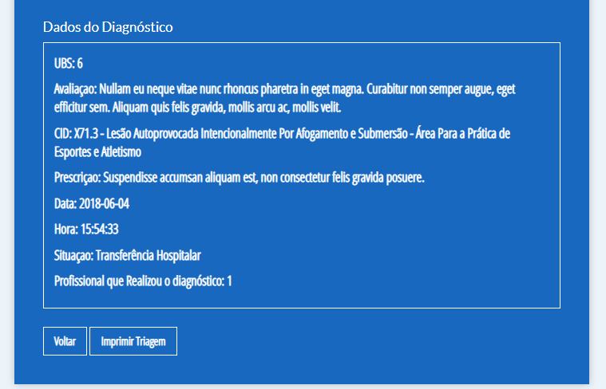
RETIRAR PACIENTE DA LISTA :
Ao lado é possível visualizar o diagnóstico, em “Dados do Diagnóstico”, ele possui o CID, a prescrição, a situação e o nome do profissional que realizou o diagnóstico.

Slide 35
TELA INICIAL :
“Nova Triagem”;
“Cadastrar novo Paciente”;
“Retirar Paciente da Lista”;
“Visualizar Triagens Anteriores”;
1
2
3
4

